Slide 1
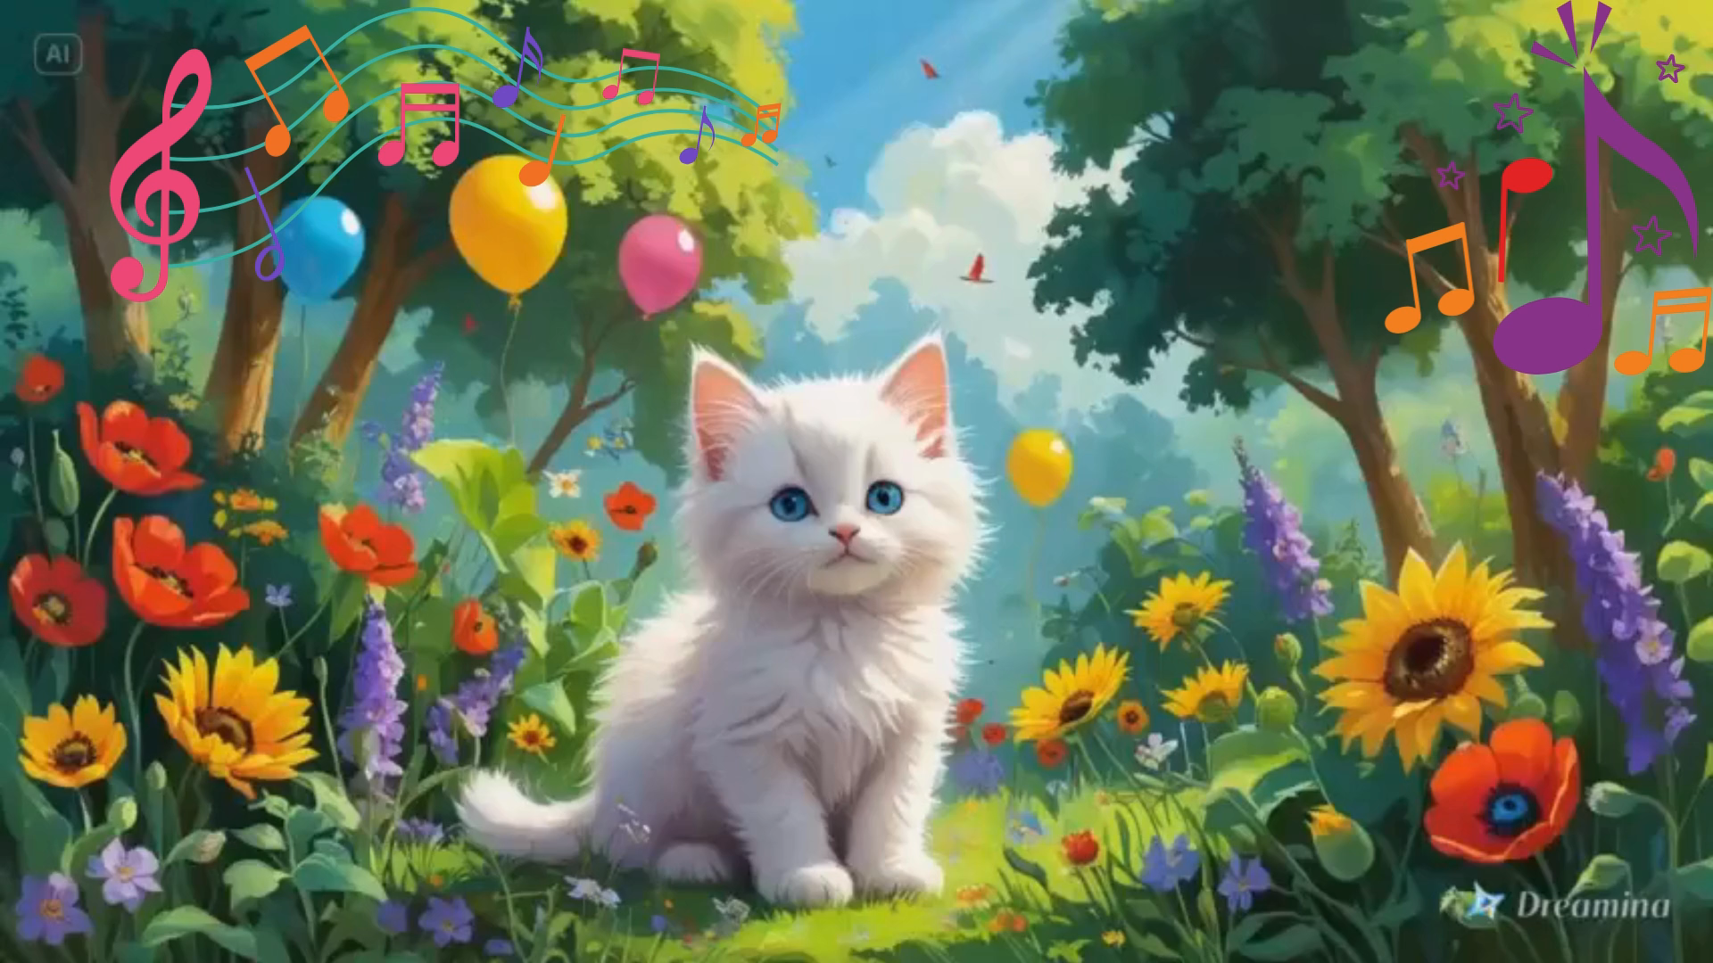

Slide 2

KHỞI ĐỘNG
“ Luyện thanh cùng bạn cá”

Slide 3


Slide 4

Tiết 12
Tổ chức hoạt động
Vận dụng sáng tạo

Slide 5



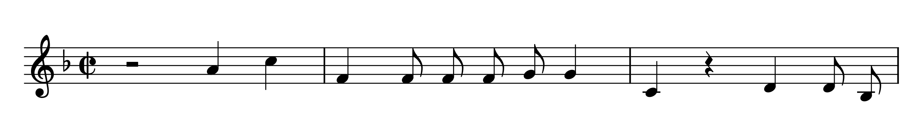
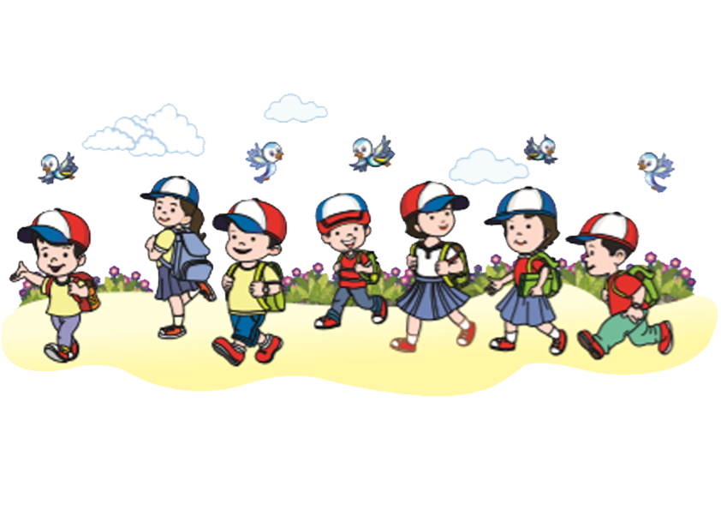

HÁT KẾT HỢP GÕ ĐỆM
Vui đến trường lòng rộn ràng như hoa nở.

Slide 6





HÁT KẾT HỢP ĐỘNG TÁC CƠ THỂ
Vui đến trường lòng rộn ràng như hoa nở.

Slide 7
HÁT NỐI TIẾP HÒA GIỌNG
HS NAM: Vui đến trường lòng rộn ràng như hoa nở
HS NỮ: Hương thơm ngọt ngào từng góc phố thân quen
HS NAM: Nụ hoa xinh xinh trong từng chiếc lá nhỏ
HS NỮ: Như lời thầy cho em những ước mơ.
HÒA GIỌNG
Cây xanh xanh trong nắng ấm ban mai
Bước chân nhẹ em vui đi đến trường
Chim reo vang bao khúc hát líu lo
Dưới mái trường là khoảng trời thân thương.
La la la…….la la la
Dưới mái trường là khoảng trời thân thương.

Slide 8


BIỂU DIỄN BÀI HÁT

Slide 9
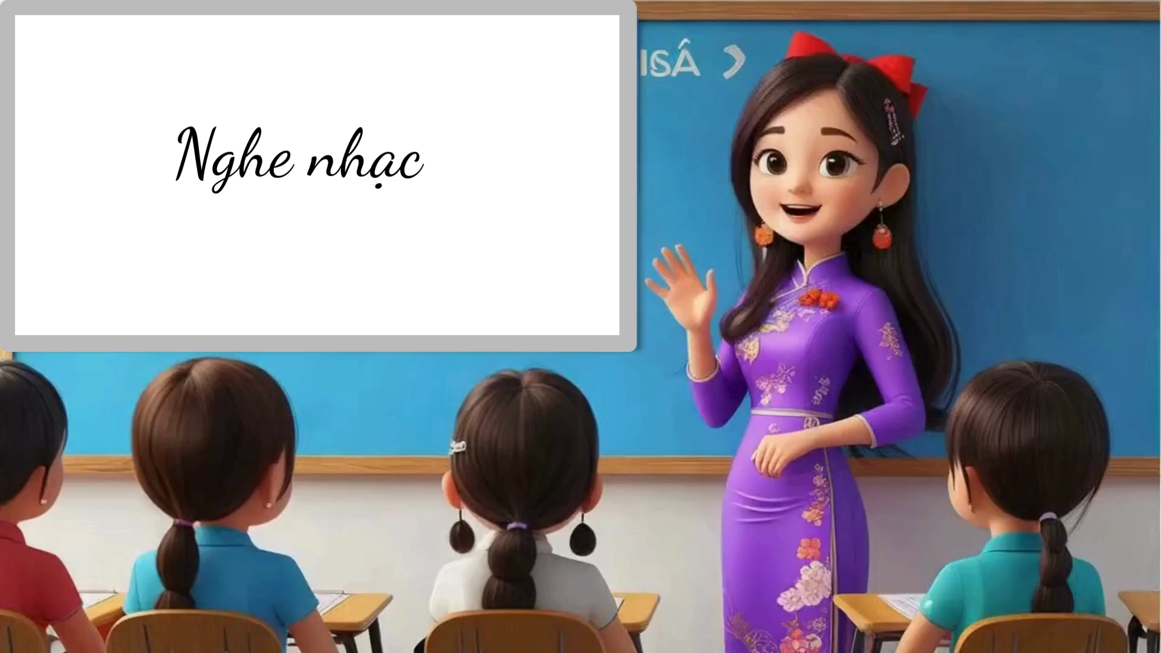

Slide 10

Nghe nhạc:
ĐI HỌC
Nhạc: Bùi Đình Thảo
Lời: Minh Châu- Bùi Đình Thảo

Slide 11

VẬN DỤNG SÁNG TẠO

Slide 12
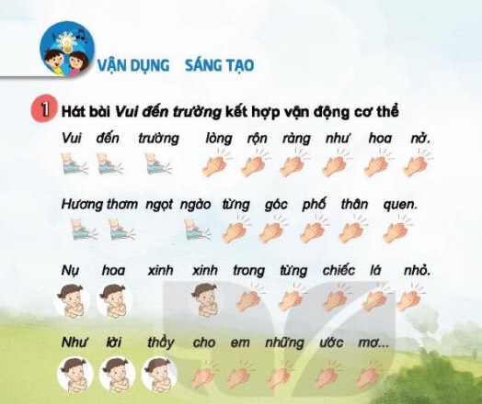

Slide 13
Tiết 12
Tổ chức hoạt động
Vận dụng sáng tạo

